Slide 1
Tugas Kelompok 11 : Luky Rafi Anuggilarso 18.11.0072 Melinia Indah Wardhani 18.11.0062 Adi Saputra 18.11.0090

Slide 2
DEFINISI REGISTER
Suatu kumpulan Flip Flop yang dapat secara bersama-sama menyimpan data biner dalam jumlah yang sangat banyak. Sekumpulan sel biner yang dipakai untuk menyimpan informasi yang disajikan dalam bentuk kode biner dilakukan melalui penyetelan keadaan kumpulan flip-flop dalam register secara serentak sebagai satu kesatuan.
1 Flip flop = 1 bit
Register 8 bit = data 0 s.d 255 decimal

Slide 3
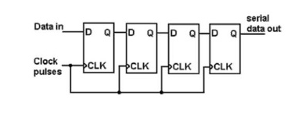
Macam-macam register berdasarkan fungsinya yaitu :
Register Buffer
Gambar 1 Rangkaian buffer 4 D - FF yang tersambung dalam
sebuah rangkaian serial in, serial out shift register.
Register buffer berfungsi untuk menyimpan kata digital. Setiap datang pulsa clock, data dari input D dari masing - masing FF akan di transfer kepada Q output. Pada awalnya, isi dari register diset 0 dengan mengirimkan clock pada clear. Jika 1 merupakan input dari FF yang pertama, maka pada pulsa berikutnya 1 akan di trasnfer ke output FF1 dan sekaligus menjadi input FF2.

Slide 4
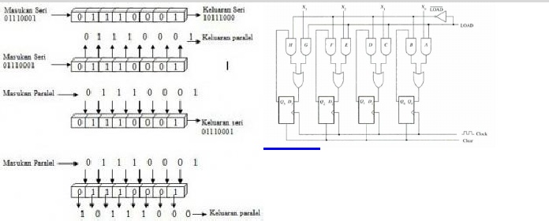
Macam-macam register berdasarkan fungsinya
Register Buffer terkendali

Slide 5
Register Buffer Terkendali adalah register buffer yang ditambah dengan beberapa gerbang logika dasar AND, OR, dan NOT. Gambar rangkaian menunjukkan sebuah Register bufferterkendali dengan CLR aktif tinggi. Apabila CLR = 1, maka akan terjadi reset pada flip-flop dandata yang tersimpan (Q) menjadi 0000. dan ketika CLR = 0, register siap beroperasi kembali.Sinyal kendali LOAD adalah input kendali yang menentukan operasi rangkaian.Ketika LOAD =0, semua input data tidak diizinkan masuk, artinya flip-flop mengisolasi input data atau menahansemua data yang ada di dalamnya. Dengan kata lain, register tidak berubah selama LOAD = 0.Ketika LOAD = 1, semua input data akan diterima oleh register. Ketika LOAD kembali = 0, makainput data yang diterima register tadi akan tersimpan dengan aman tanpa gangguan perubahaninput.

Slide 6
2. Register Geser
Adalah suatu register dimana informasi dapat bergeser (digeserkan). Dalam register geser flip-flop saling dikoneksi, sehingga isinya dapat digeserkan dari satu flip-flop ke flip-flop yang lain,kekiri atau kekanan atas perintah denyut lonceng (Clock). Register dapat disusun secara langsungdengan flip-flop. Sebuah flip-flop (FF) dapat menyimpan (store) atau mengingat (memory) ataumencatat (register) data 1 bit.

Slide 7
Jenis-jenis register BERDASARKAN CARA DATA MASUK KEDALAM REGISTER TERSEBUT
Serial Input Serial Output (SISO)
Serial Input Paralel Output (SIPO)
Paralel In Serial Output (PISO)
Paralel Input Paralel Output (PIPO)

Slide 8
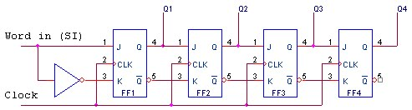
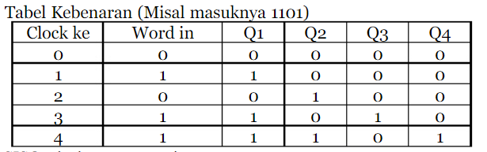
1. SERIAL IN SERIAL OUT (SISO)
Gambar Register SISO yang menggunakan JK FF
Prinsip kerja: Informasi/data dimasukan melalui word in dan akan dikeluarkan jika ada denyut lonceng berlalu dari 1 ke 0. Karena jalan keluarnya flip-flop satu dihubungkan kepada jalan masuk flip-flop berikutnya, maka informasi didalam register akan digrser ke kanan selama tebing dari denyutlonceng (Clock).

Slide 9
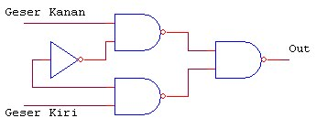
Register geser SISO ada dua macam yaitu:
Shift Right Register (SRR)/Register geser kanan
Shift Left Register (SLR)/Register geser kiri
Shift Control Register dapat berfungsi sebagai SSR maupun SLR
Rangkaian Shift control adalah sebagi berikut:
Rangkaian ini untuk mengaktifkan geser kanan/kiri yang ditentukan oleh SC. Jika SC=1, maka akan mengaktifkan SLR. Jika SC=0, maka akan mengaktifkan SRR. Gambar rangkaianselengkapnya adalah sebagai berikut:

Slide 10
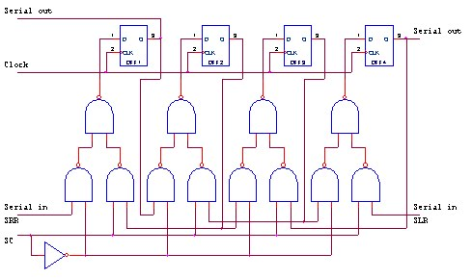
Jika SC=0,maka input geser kanan akan aktif. Keluaran NAND diumpamakan ke input DFF1 dansetelah denyut lonceng berlaku (saat tebing depan), maka informasi diteruskan ke output Q1. Danoutput Q1 terhubung langsung keoutput DFF2 berikutnya sehingga dengan proses ini terjadi pergeseran ke kanan.

Slide 11
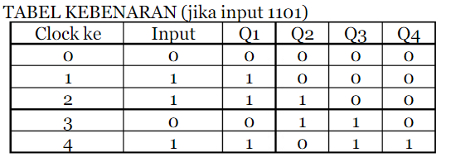
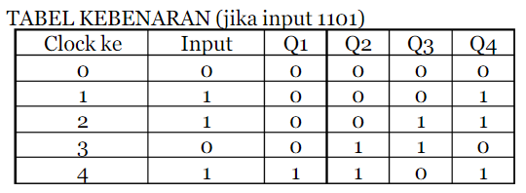
Informasi digit digeser kekanan setiap ada perubahan pulsa clock tebing atas. Geser kanan berfungsi sebagai operasi aritmatika yaitu pembagi dua untuk tiap-tiap flip-flop. Jika SC = 1 , maka akan mengaktifkan input geser kiri. Output NAND masuk ke input D-FF4 dansetelah diberi pulsa clock informasi dikeluarkan melalui Q4 dan keluaran Q4 dihubungkan ke inputD-FF3, keluaran D-FF3 dimasukan ke D-FF berikutnya, sehingga dengan demikian terjadi pergeseran informasi bit ke arah kiri.
Register geser kiri berfungsi sebagai operasi aritmatika yaitu sebagai pengali dua untuk tiap-tiapflip-flop.

Slide 12
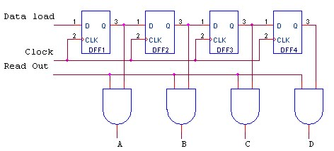
2. SERIAL IN PARALEL OUT (SIPO)
Adalah register geser dengan masukan data secara serial dan keluaran data secara parelel. Gambar rangkaiannya adalah sebagai berikut: (SIPO menggunakan D-FF)
Cara kerja: Masukan-masukan data secara deret akan dikeluarkan oleh D-FF setelah masukan denyutlonceng dari 0 ke 1. Keluaran data/informasi serial akan dapat dibaca secara paralel setelahdiberikan satu komando(Read Out).
Bila dijalan masuk Read Out diberi logik 0, maka semuakeluaran AND adalah 0 dan bila Read Out diberi logik 1, maka pintu-pintu AND menghubunglangsungkan sinyal-sinyal yang ada di Q masing-masing flip-flop.

Slide 13
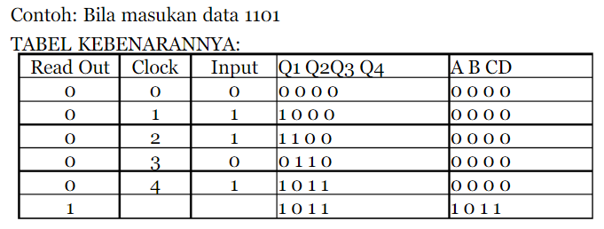

Slide 14
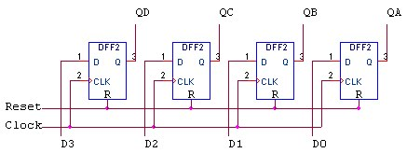
3. PARALEL IN PARALEL OUT (PIPO)
Adalah register geser dengan masukan data secara jajar/paralel dan keluaran jajar/paralel. Gambara rangkaiannya adalah sebagai berikut : (PIPO menggunakan D-FF)
Cara kerja: Sebelum dimasuki data rangkaian direset dulu agar keluaran Q semuanya 0. Setelah itu data dimasukkan secara paralel pada input D-FF dan data akan diloloskan keluar secara paralel setelah flip-flop mendapat pulsa clock dari 0 ke 1.

Slide 15
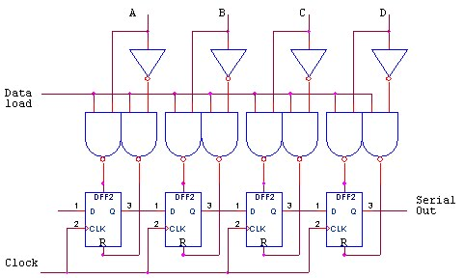
4. PARALEL IN SERIAL OUT (PISO)
Adalah register geser dengan masukan data secara paralel dan dikeluarkan secaraderet/serial. Gambar rangkaian register PISO menggunakan D-FF adalah sebagai berikut:

Slide 16
Rangkaian diatas merupakan register geser dengan panjang kata 4 bit. Semua jalan masuk clockdihubungkan jajar. Data-data yang ada di A, B, C, D dimasukkan ke flip-flop secara serempak,apabila dijalan masuk Data Load diberi logik 1.
Cara Kerja:
Mula-mula jalan masuk Data Load = 0, maka semua pintu NAND mengeluarkan 1,sehingga jalan masuk set dan rerset semuanya 1 berarti bahwa jalan masuk set dan resettidak berpengaruh.
Jika Data Load = 1, maka semua input paralel akan dilewatkan oleh NAND. Misal jalanmasuk A=1, maka pintu NAND 1 mengeluarkan 0 adapun pintu NAND 2 mengeluarkan1. Dengan demikian flip-flop diset sehingga menjadi Q=1. Karena flip-flop yang lainpundihubungkan dengan cara yang sama, maka mereka juga mengoper informasi pada saatData Load diberi logik 1. Setelah informasi berada didalam register, Data Load diberi logik0. Informasi akan dapat dikeluarkan dari register dengan cara memasukkan denyutlonceng, denyut-demi denyut keluar deret/seri. Untuk keperluan ini jalan masuk Ddihubungkan kepada keluaran Q.

Slide 17
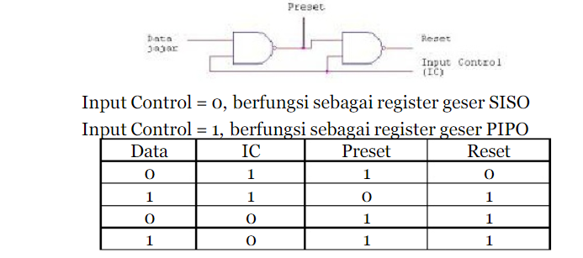
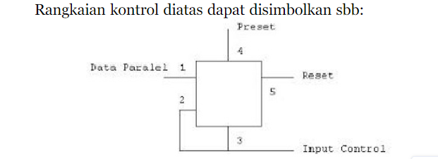
Ada juga register yang dapat digunakan sebagai Shift register SISO maupun PIPO dengan bantuan suatu control sbb:

Slide 18
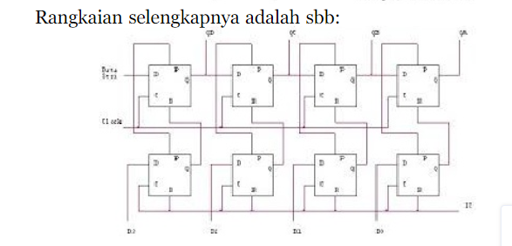
Catatan: Jika IC=0, maka input yang dimasukan ke D0, D1, D2, D3 tidak mempengaruhi keadaan outputQA, QB, QC, QD tetapi yang mempengaruhinya adalah data yang dimasukkan ke input D-FFsecara serial, maka pada kondisi ini rangkaian akan bekerja senagai register geser SISO. Jika IC=1, maka input yang dimasukkan ke gate D seri tidak akan mempengaruhi output, tetapioutput dipengaruhi oleh data paralel (D0, D1, D2, D3). Input dimasukkan secara serempak dankeluaran ditunjukkan secara serempak begitu pulsa clock berguling dari 1 ke 0, maka pada kondisiini rangkaian akan bekerja sebagai registeer geser PIPO.

Slide 19
TERIMAKASIH

